Slide 1
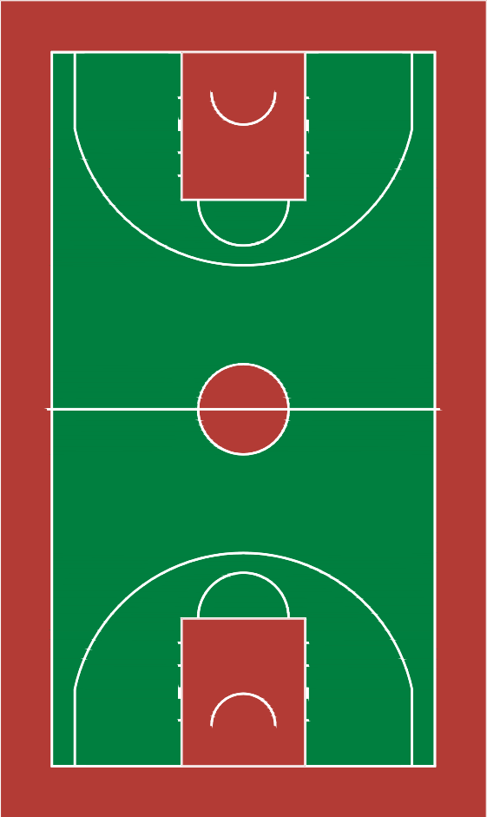


①、②、 ③ 、④、⑤、⑥、⑦ 、⑧、⑨、⑩、⑪、⑫、⑬、⑭、⑮、⑯、⑰、⑱、⑲、⑳、㉑、㉒、㉓、㉔、㉕、㉖、㉗、㉘、㉙、㉚。
1
2
3
4
5
门
6
7
8
9
10
11
12
13
14
15
AED
除颤器
门
16
17
18
19
20
1

